Slide 1

Adeline Pay et Laurence Terrasson
Mercredi 31 mai 2023

Slide 2
Ordre du jour
I Présentation de l’outil
(et test de l'appli MathCityMap avec un smartphone)
II L’activité mathématique des élèves
III Les mathématiques pas isolées !
IV Déroulé et bilan dans deux établissements
V Points de vigilance
VI Une piste à creuser : la carte anthropométrique
VII Perspectives pour l’an prochain et après...
VIII A vous de créer un parcours !

Slide 3
I Présentation de l’outil
Cet outil a été présenté le 18 janvier 2023 par l’APMEP à Laval. Quelques diapositives sont inspirées du diaporama présenté ce jour-là.
Certaines épreuves ont été réalisées avec le labomaths Sophie Germain d'Evron.
Un rallye mathématique est :
un parcours piéton avec des questions mathématiques,
qui peut se tenir n’importe où et à n’importe quel âge,
avec un guide (une personne, un papier, un smartphone).

Slide 4
I Présentation de l’outil
MathCityMap, c'est :
application utilisable sur smartphone, tablette et ordinateur
Idée australienne (1984) : faire des mathématiques en plein air
initialement développée par des enseignants et chercheurs de Goethe-Universität Frankfurt (2018)
projet Européen MaSCE³ (Math Trails in School, Curriculum and Educational Environments of Europe)
soutenue par le programme de l’union européenne ERASMUS+.

Slide 5
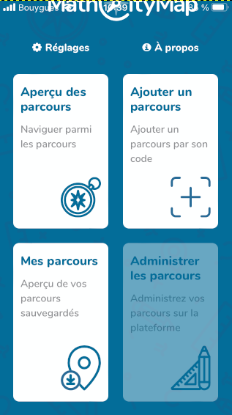
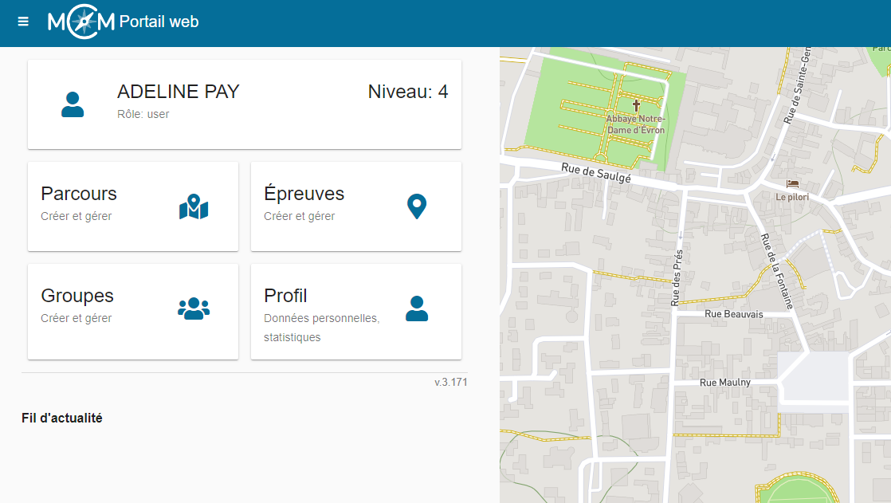
I Présentation de l’outil
Application sur smartphone pour participer
Portail web sur ordinateur pour créer

Slide 6
I Présentation de l’outil
Besoin de matériel sur place :
Une calculatrice,
Un mètre,
Un téléphone portable ou une tablette ou la version papier du rallye,
Eventuellement : un miroir, un rapporteur.

Slide 7
1. Point de vue participant
On répond à des questions mathématiques de toute sorte, tout en découvrant une ville ou en observant une ville connue avec un œil mathématique.
Quelques exemples sur les diapositives suivantes :

Slide 8
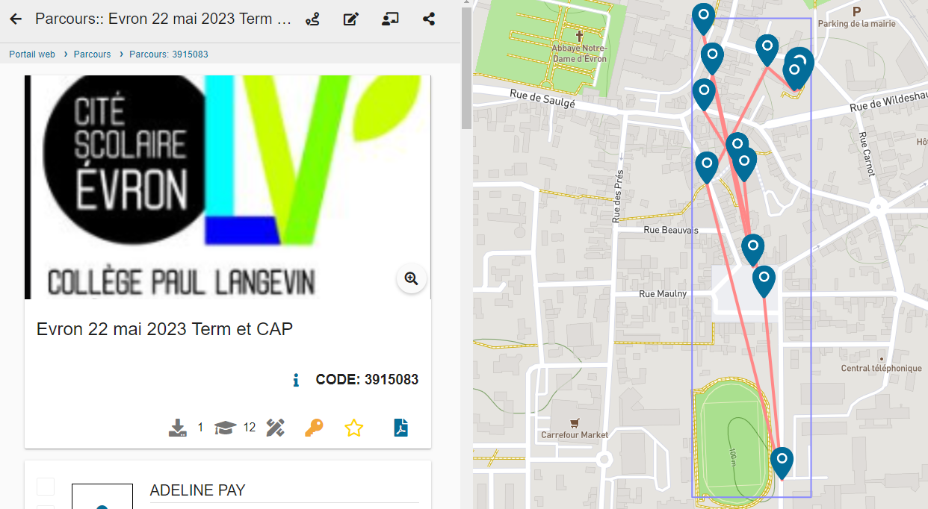
1. Point de vue participant
Un code à 7 caractères à entrer sur MathCityMap.
Plan de la ville avec localisation des épreuves.
Possibilité d'utiliser la géolocalisation d'une épreuve.
Des mots clés des notions abordées.

Slide 9
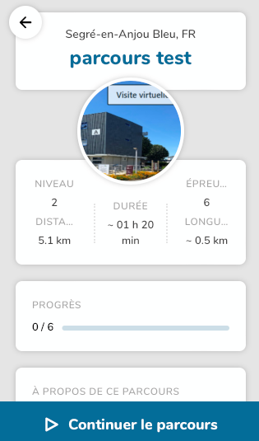
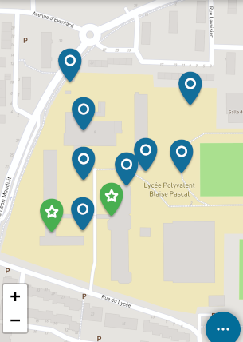
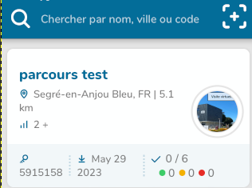
1. Point de vue participant
Poursuivre le parcours
Lieux des épreuves du parcours
Entrer le code
Aperçu de l'état du parcours
le code
le nombre d'épreuves (réussies, partiellement réussies ou non)
la date
épreuve réussie
épreuve à faire

Slide 10
1. Point de vue participant
Ce que les participants voient, pour chaque épreuve, sur leur smartphone :
Le nom de l'épreuve (avec les points associés)
Une photo (qui ne permet pas de répondre sans être sur place),
L'énoncé de la question,
Un à trois indices cachés derrière une icône "ampoule".

Slide 11
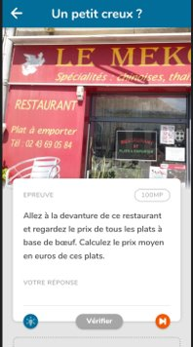
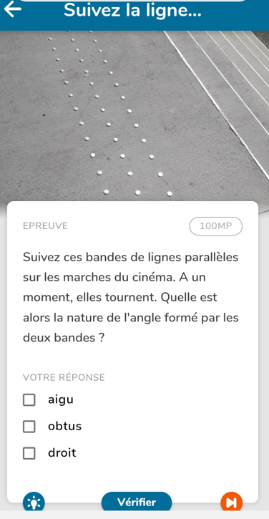
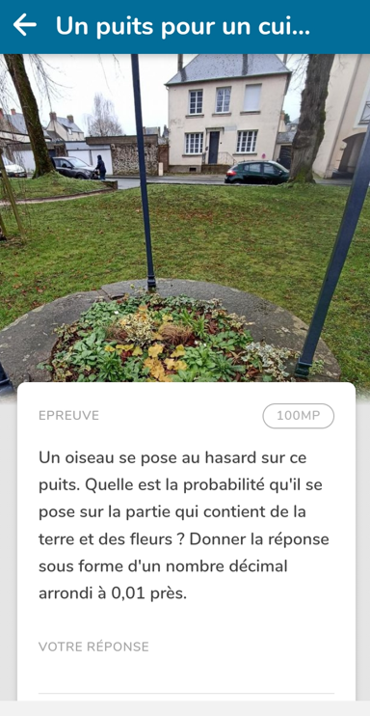
1. Point de vue participant
Un calcul de moyenne | Une observation géométrique | Des probabilités avec les aires

Slide 12
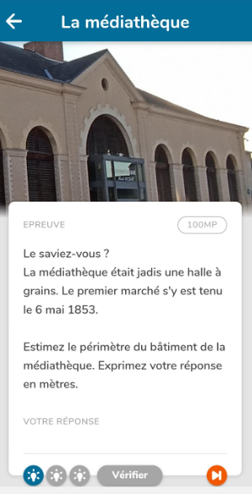
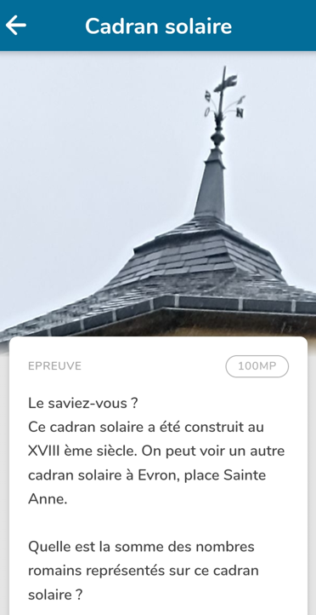
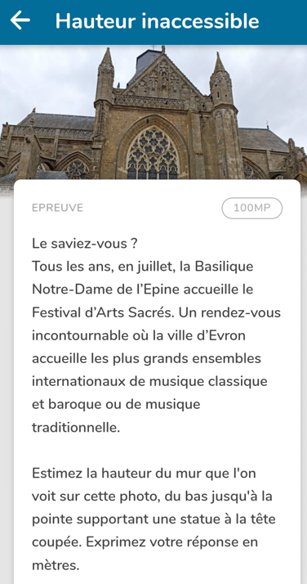
1. Point de vue participant
Un calcul de périmètre | Un calcul de somme | Le théorème de Thalès

Slide 13
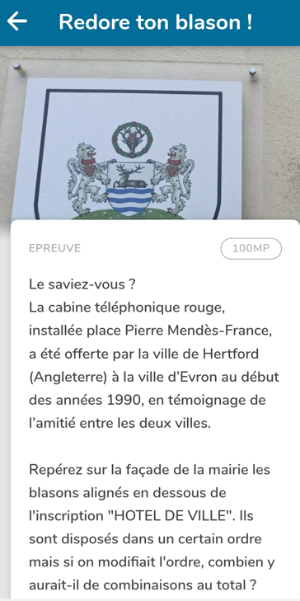
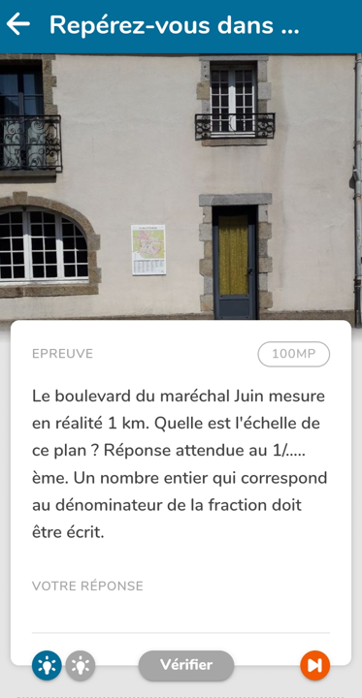
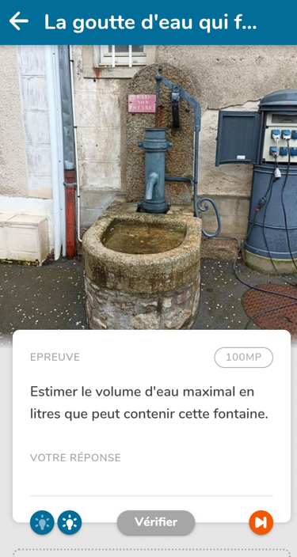
1. Point de vue participant
Du dénombrement | De la proportionnalité | Un calcul de volume

Slide 14
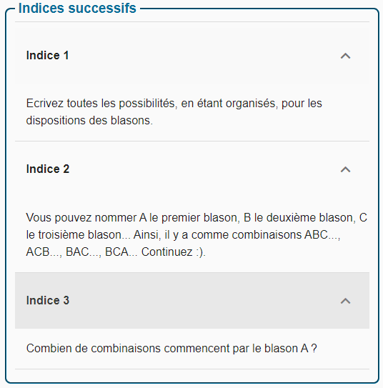
1. Point de vue participant
Possibilité de dévoiler des indices, sans perte de points.

Slide 15
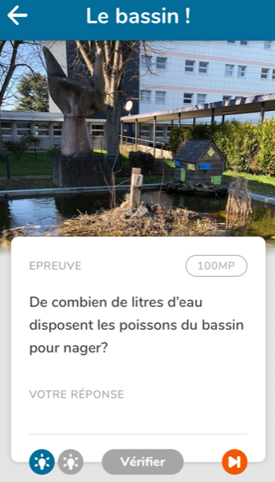
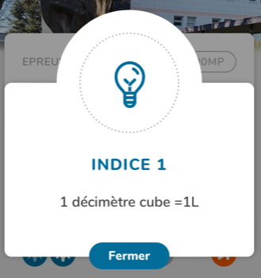
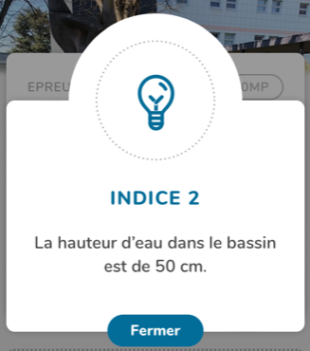

1. Point de vue participant
Comment répondre aux questions : prenons un exemple : Le bassin !
Nombre de points de la question
On clique pour répondre
Nombre d'indices
La réponse attendue est ici un nombre (compris dans un intervalle) :

Slide 16
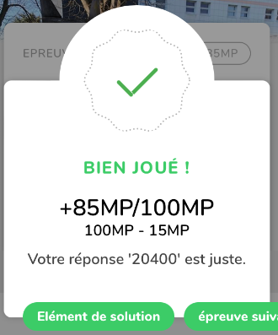
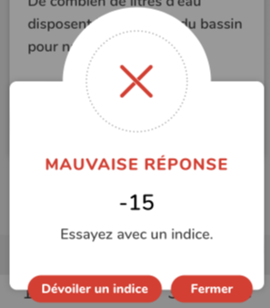
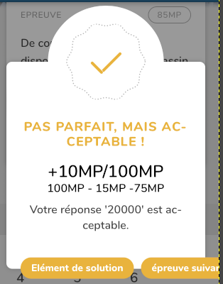
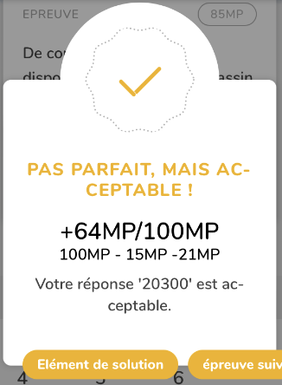
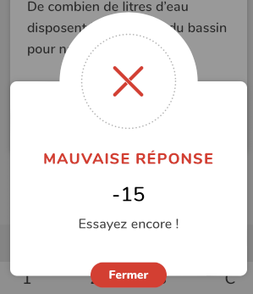
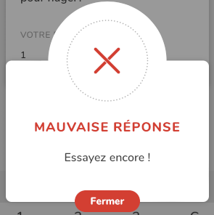
1. Point de vue participant
Comment sont calculés les points ?
1ère essai
2ème essai
3ème essai

Slide 17

1. Point de vue participant
C'est à vous !
Ajouter un parcours
Code à entrer : 5915158
Download Trail
Démarrer le parcours
Choisissez un point de départ
Oui Commencer à #1 Bienvenue au lycée !
Rejoindre l'épreuve

Slide 18
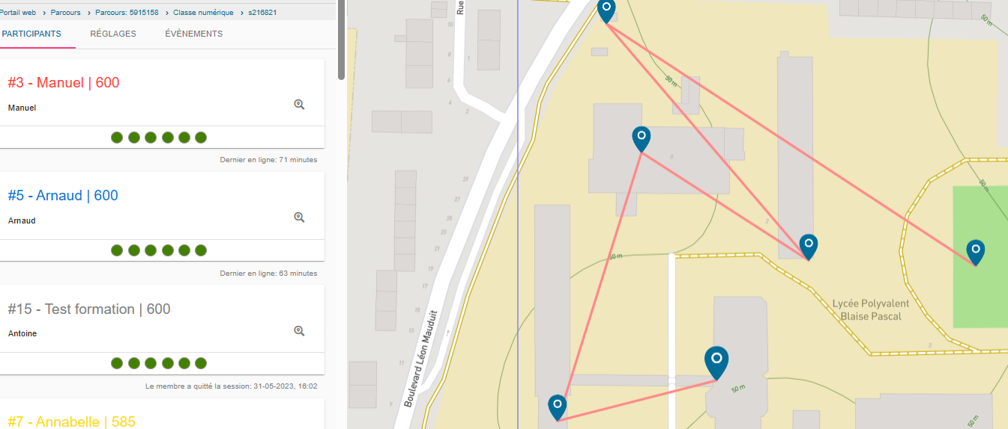
1. Point de vue participant
Bilan de la classe numérique avec noms et classement
And the winner is.....

Slide 19
2. Point de vue créateur
Insérer une photo du lieu.
Donner un titre à l'épreuve.
Rédiger l'énoncé de l'épreuve.
Indiquer les coordonnées géographiques du lieu.
Indiquer le type de réponse attendue (intervalle, valeur exacte, QCM, texte à trous...).
Rédiger de 1 à 3 indices.
Indiquer le niveau scolaire minimal conseillé, l'équipement et des mots-clés sur les notions.

Slide 20
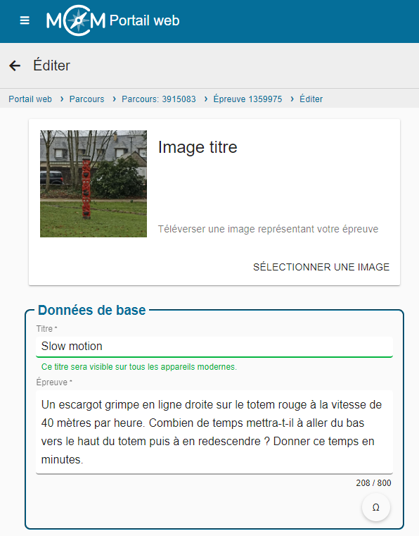
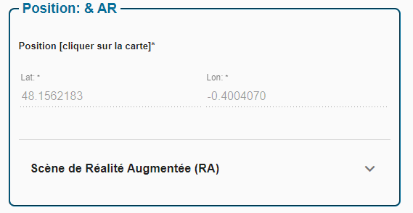
2. Point de vue créateur

Slide 21
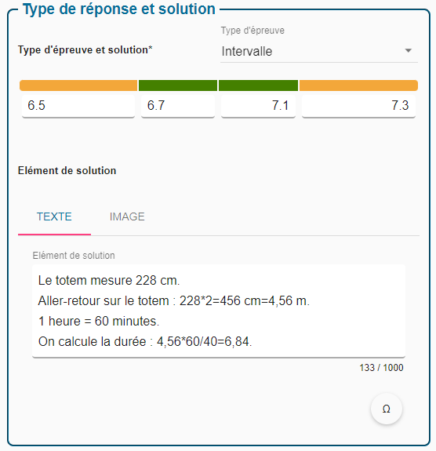
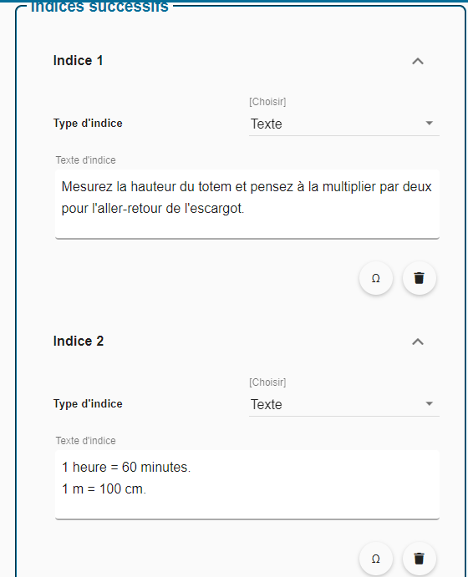
2. Point de vue créateur

Slide 22
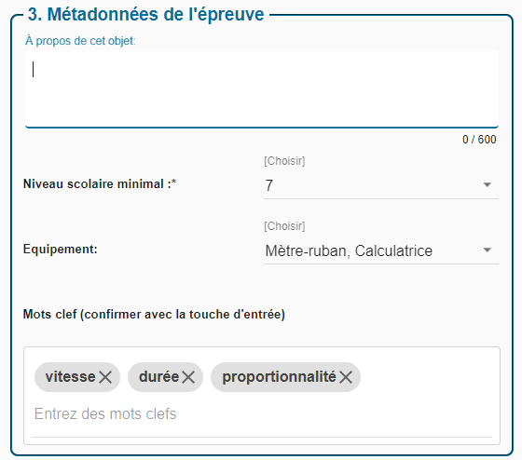
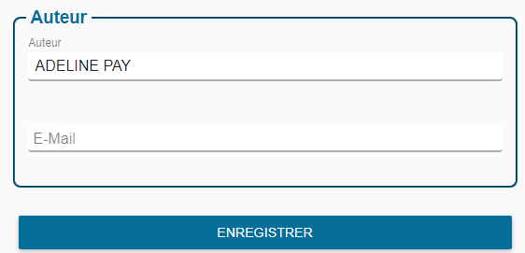
2. Point de vue créateur

Slide 23
II L'activité mathématique des élèves
On réinvestit des notions étudiées en classe.
On travaille les mathématiques en extérieur.
Les problèmes sont authentiques, ce qui permet de sortir du cadre parfois artificiel de certains exercices que nous donnons en classe.
On s'affranchit du cadre parfait théorique et on (re)donne du sens aux valeurs approchées.
On développe la capacité à exposer les différentes méthodes en vue d’un objectif et aussi la capacité à choisir la méthode la plus adaptée au problème.

Slide 24
La compétence "chercher"
Compétence évidemment présente au sein du rallye parmi les questions les plus ardues !

Slide 25
2. La compétence "communiquer"
Communiquer entre élèves à l’oral pendant le rallye (ils argumentent entre eux).
Communiquer avec l’enseignant à l’oral pendant le rallye.
Communiquer à l’oral devant la classe après le rallye. Chaque équipe vient présenter la résolution d'une épreuve.
Communiquer par écrit à destination de l’enseignant pendant le rallye (version pdf imprimable qu'on peut récupérer).

Slide 26
3. La compétence "calculer"
La calculatrice est autorisée ou non.
Un calcul exact ou approché est attendu.

Slide 27
3. La compétence "calculer"
Calculer de manière exacte
Certaines questions exigent une réponse exacte car aucune approximation ne peut être commise : par exemple, la somme des entiers sur un cadran solaire, le nombre de permutations de n objets...

Slide 28
3. La compétence "calculer"
Calculer de manière approchée
Les valeurs approchées sont utilisées (trop ?) souvent en classe comme une approximation de rationnels (non décimaux) ou irrationnels afin de faciliter la compréhension des élèves.
D'ailleurs, figure au programme de 2de l'encadrement d'un réel par des décimaux à 10^{-n} près.
Et les décimaux sont les nombres utilisés dans les autres disciplines (HG, PC, SVT, SES au lycée).
Il importe néanmoins d'éviter de recourir systématiquement en classe aux valeurs approchées afin de consolider la construction du nombre (11/7 peut rester écrit ainsi, idem pour les racines carrées, π, e³...).

Slide 29
3. La compétence "calculer"
Calculer de manière approchée
Le rallye mathématique offre une autre vision des valeurs approchées qui sont là par nécessité et non pas parce qu'on comprendrait mal les nombres non décimaux.
En effet, toutes les questions qui nécessitent des mesures avec le mètre comportent des imprécisions et la réponse acceptée n'est pas une valeur exacte mais un ensemble de valeurs comprises dans un intervalle.
On recourt aux valeurs approchées décimales parce qu'on ne peut pas faire autrement et non pas parce qu'on est plus à l'aise avec !

Slide 30
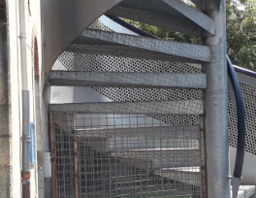
4. La compétence "modéliser"
Reconnaître un modèle mathématique
Simplifier la réalité pour pouvoir employer un modèle mathématique.
Exemple du périmètre de la médiathèque qu'on assimile à un rectangle.
Exemple des marches d'escalier : modèle du trapèze (forme pas si courante dans les exercices de mathématiques).

Slide 31
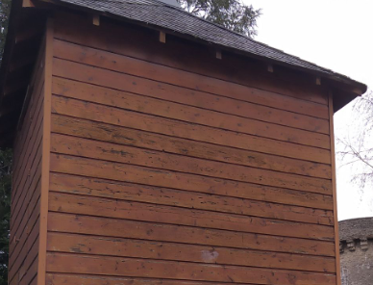
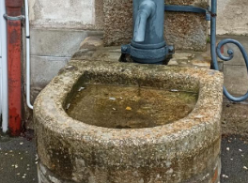
4. La compétence "modéliser"
Plusieurs modèles mathématiques à utiliser pour un même objet
Il y a parfois besoin de décomposer un objet en plusieurs modèles mathématiques plus simples.
Exemple du pigeonnier à Laval :
on utilise deux modèles qui sont le cube et la pyramide.
Exemple de la fontaine à Evron :
on utilise deux modèles qui sont le rectangle et le demi-disque.

Slide 32
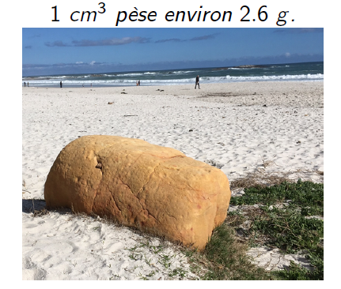
4. La compétence "modéliser"
Plusieurs modélisations possibles
Certains objets peuvent conduire à des modélisations différentes.
Exemple de la pierre à Camps Bay Beach (Afrique du Sud) : quel
modèle choisir pour calculer sa masse : pavé droit ou cylindre ?

Slide 33
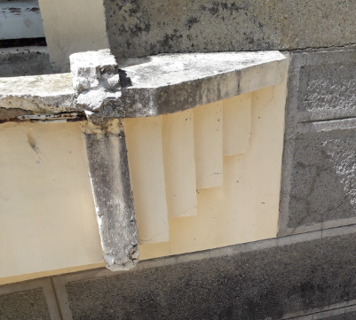
4. La compétence "modéliser"
Plusieurs modélisations possibles
Exemple du rebord de fenêtre : modélisation de la hauteur des
rectangles par une suite, laquelle ? une fonction, laquelle ?
Remarque : les élèves de Terminale ont vu en enseignement scientifique
différents modèles et peuvent utiliser le mode Régression sur calculatrice.

Slide 34
5. La compétence "représenter"
Cette compétence n'a pas été travaillée dans les rallyes proposés cette année mais voici deux pistes de réflexion :
Représenter les objets rencontrés sur la version papier pendant le rallye de manière schématique avec le codage utilisé en géométrie ;
Représenter ces objets, de retour en classe, avec une construction géométrique précise (permet de réinvestir les cercles, angles, triangles, quadrilatères, figures de l'espace...).

Slide 35
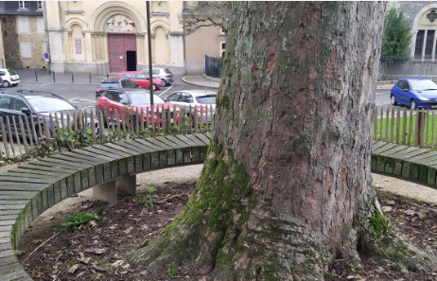
6. La compétence "raisonner"
Questionnements des élèves :
Que nous demande-t-on ? Comment y répondre ?
Quelles sont les notions mathématiques en jeu ?
Y a-t-il des éléments à mesurer ? Si oui, lesquels ?
Volume de la fontaine à Evron : de quelles informations a-t-on besoin pour le calculer ? Que va-t-on mesurer ?
Banc circulaire autour d'un arbre à Laval : comment faire pour
connaître le diamètre alors qu'un arbre en plein milieu empêche
d'y accéder directement ?
Puits à Evron : penser à relier probabilités et calcul d'aire.

Slide 36
7. Favoriser l'engagement des élèves
Des réponses acceptées (en vert) ou acceptables (en orange) même si elles ne sont pas exactes.
Des questions de difficulté variable ; tous les élèves ont la capacité d’en aborder plusieurs.
Possibilité de recourir à des indices et de recommencer.
Un moment agréable en équipe et dont ils se souviendront.
Un « challenge » entre équipes.

Slide 37
8. La différenciation
Au niveau des stratégies de résolution :
Exemple de l’estimation de la hauteur de la porte,
Exemple du nombre de blasons,
Exemple du périmètre de la médiathèque.
Au niveau :
du rythme de résolution des épreuves,
du choix de la difficulté des épreuves,
de l’ordre des questions.

Slide 38
III Les mathématiques pas isolées !
Interdisciplinarité :
Orientation sur un plan, travail avec une collègue d’EPS,
Travail avec des collègues d’autres matières,
- Aspects culturels.
Importance des mathématiques dans les situations quotidiennes.
Travailler les mathématiques autrement, de façon plus ludique et concrète.

Slide 39
​
1. Au lycée Blaise Pascal de Segré
IV Déroulé et bilan dans deux établissements
1er temps : 1 parcours dans 2 classes de 2nde lors de la semaine des maths en mars et 1 autre parcours dans ces mêmes 2 classe en juin
lieu : au sein du lycée
durée : 1 heure (10 épreuves) + remise des prix/récompense
bilan : très positif, élèves autonomes et motivés
2ème temps : dans le cadre de la liaison collège-2nde en mathématiques : présentation de l'appli aux enseignants : IP
3ème temps : dans le cadre de la liaison collège-2nde en élargissant aux autres matières lors de la visite des 3ème au lycée : IP

Slide 40
2. Au lycée Raoul Vadepied d'Evron
IV Déroulé et bilan dans deux établissements
37 élèves de Terminale spécialité et 5 élèves de CAP ATMFC répartis dans 10 équipes.
Rallye comportant 12 épreuves dans le centre-ville proche du lycée pendant 1h30.
Coopération entre des élèves qui se côtoient peu (ou pas du tout) et n'ont pas le même programme en mathématiques. D'où la variété de questions...
Travail réalisé avec quelques conseils de la collègue de maths-sciences du lycée professionnel et co-encadré avec une collègue d'EPS pour l'orientation dans la ville (et deux autres enseignants volontaires en SVT et Espagnol).
Bilan/recueil des impressions en salle de classe autour d'un goûter.

Slide 41
2. Au lycée Raoul Vadepied d'Evron
IV Déroulé et bilan dans deux établissements
Notions abordées au niveau Terminale spécialité :
Probabilités
Combinatoire et dénombrement
Calcul de volume (géométrie dans l’espace)
Proportionnalité
Calcul de coefficient directeur
Position relative de deux droites dans l’espace

Slide 42
2. Au lycée Raoul Vadepied d'Evron
IV Déroulé et bilan dans deux établissements
Notions abordées au niveau CAP ATMFC :
Angles
Somme d’entiers
Pourcentages
Périmètre
Moyenne
Proportionnalité et échelle

Slide 43
2. Au lycée Raoul Vadepied d'Evron
IV Déroulé et bilan dans deux établissements
Les bienfaits :
Une respiration dans l'année de Terminale entre les épreuves de spécialité et les affectations Parcoursup !
Une découverte du centre-ville pour certains,
Une coopération entre élèves qui n'ont pas l'habitude de se côtoyer ,
Les élèves ont beaucoup apprécié,
Quelques retours : "c'était sympa", "c'était intéressant", "c'était facile mais pas trop", "on aurait bien aimé que le territoire soit plus grand".

Slide 44
V Points de vigilance
Ne pas rester exclusivement sur des problèmes de calculs ou de géométrie. Des questions de dénombrement, proportionnalité, probabilité, statistiques… peuvent être posées.
Rester raisonnable sur les mesures à effectuer afin que l'intervalle de réponses acceptées ne soit pas grand, sinon on ne sait plus si le raisonnement l'emporte sur les réponses données au hasard.
Prévoir plus d'épreuves que d'équipes.
Certaines équipes se donnent les réponses.
Bien travailler sur les questions afin qu'elles soient bien formulées.

Slide 45
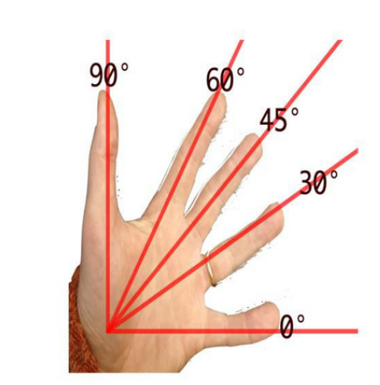
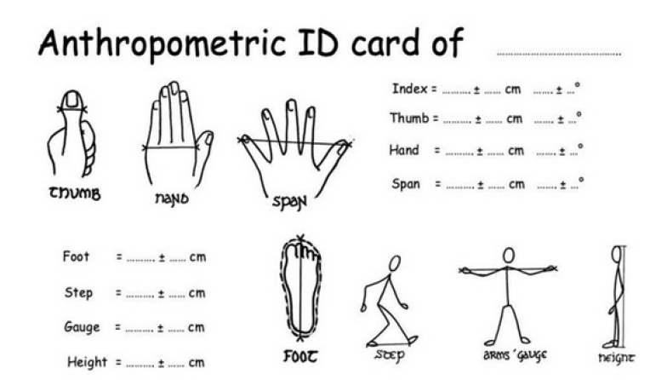
VI Une piste à creuser : la carte anthropométrique
De quoi s'agit-il ?

Slide 46
VI Une piste à creuser : la carte anthropométrique
De quoi s'agit-il ?
Les élèves prennent des mesures de leur corps et remplissent cette carte qu'ils emportent avec eux lors du rallye. C'est leur corps qui fait office d'outils de mesure : règle, rapporteur, équerre.

Slide 47
VI Une piste à creuser : la carte anthropométrique
2. Une idée à tester (ou pas)…
La difficulté de cette carte anthropométrique est la grande imprécision. Le créateur du jeu doit donc prévoir d'accepter une très grande marge d'erreur, si bien que des réponses avec un raisonnement non fondé peuvent s'avérer être dans l'intervalle acceptable.
Une solution serait que chaque équipe d'élèves soit accompagnée lors du rallye par un adulte qui écoute leur raisonnement et puisse le valider.

Slide 48
VI Une piste à creuser : la carte anthropométrique
2. D'autres idées à tester (ou pas)…
Continuer à travailler avec les élèves sur des aspects plus culturels :
Unités de mesure en France il y a plusieurs siècles (basés sur le corps humain et les habitudes agricoles),
Unités de mesure dans les pays anglo-saxons,
Définition du mètre selon les époques,
Les proportions du corps humain et le nombre d'or,
Les proportions du corps humain et l'homme de Vitruve de Léonard de Vinci...

Slide 49
VII Perspectives pour l’an prochain et après...
La liaison collège-lycée ; la journée d'intégration en 2de
Des idées en lien avec le programme de 3ème :
Théorème de Thalès et agrandissement/réduction (exemple des marches en forme de trapèze et de la hauteur de la porte) ;
Théorème de Pythagore (exemple facile à trouver avec un toit) ;
Des probabilités (exemple du flâneur des gouttières et du puits) ;
De la proportionnalité (exemple de l'échelle d'un plan et de l'escargot sur le totem) ;
Des pourcentages (exemple du pourcentage de voyelles sur un panneau) ;
Des statistiques (exemple du menu où on peut demander moyenne, médiane, étendue, écart-type...) ;

Slide 50
VII Perspectives pour l’an prochain et après...
La liaison collège-lycée ; la journée d'intégration en 2de
Des idées en lien avec le programme de 3ème :
Des angles (exemple des bandes au cinéma) ;
Des calculs de périmètre, aire, volume (exemple de la médiathèque, de la fontaine...) ;
Des coefficients directeurs (exemple des marches au cinéma) ;
Des symétries axiales et centrales (plein d'exemples dans une ville !) ;
Isoler une variable (exemple du banc autour d'un arbre à Laval) ...

Slide 51
VII Perspectives pour l’an prochain et après...
2. Le fil rouge en 2de
Des questions à créer toute l'année par les élèves en lien avec le programme de 2de. Voici quelques thèmes qui s'y prêtent plutôt bien :
Nature des nombres,
Arithmétique
Pourcentages (proportion et évolution),
Statistiques (moyenne, médiane, quartiles, écart-type, étendue),
Projeté orthogonal et plus court chemin,
Vecteurs,
Courbes des fonctions de référence,
Probabilités,
Coefficient directeur,
Equations,
Systèmes...

Slide 52
VII Perspectives pour l’an prochain et après...
3. Collaborations avec d'autres collègues
Collègue d'histoire-géographie partant pour ajouter des questions historiques, notamment pour la journée d'intégration ;
Collègues de PC et SVT partants pour élargir les questions à l'enseignement scientifique ;
Collègues de langue associés pour créer un rallye en Anglais, Espagnol ou Allemand.

Slide 53
VIII A vous de créer un parcours !
Pour chercher un parcours dans notre région : faisable facilement sur l'application et sur le portail web MathCityMap.
On crée en direct une épreuve puis un parcours et ensuite c'est à vous !
Créer une épreuve.
Créer un parcours.

